Slide 1
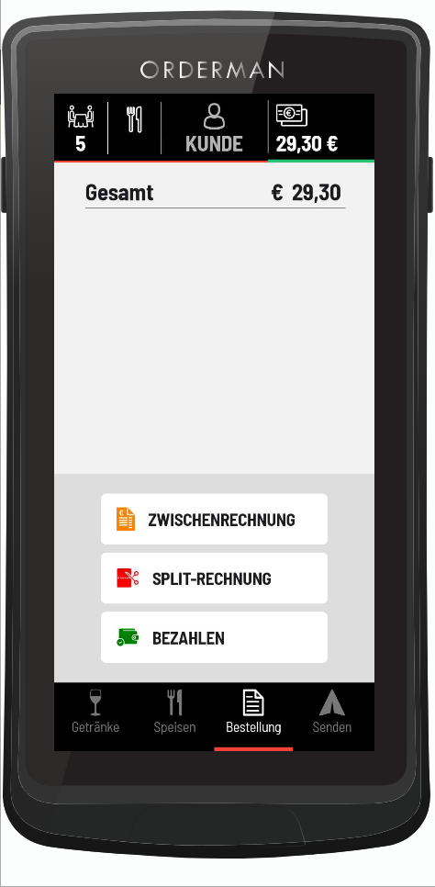

IQ Order: Rechnung teilen
1. Split-Rechnung auswählen.
1

Slide 2
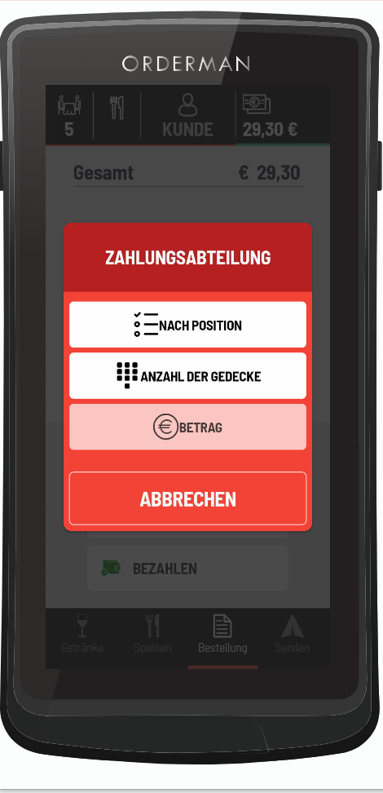
IQ Order: Rechnung teilen
2. Nach Position Auswählen.
2

Slide 3
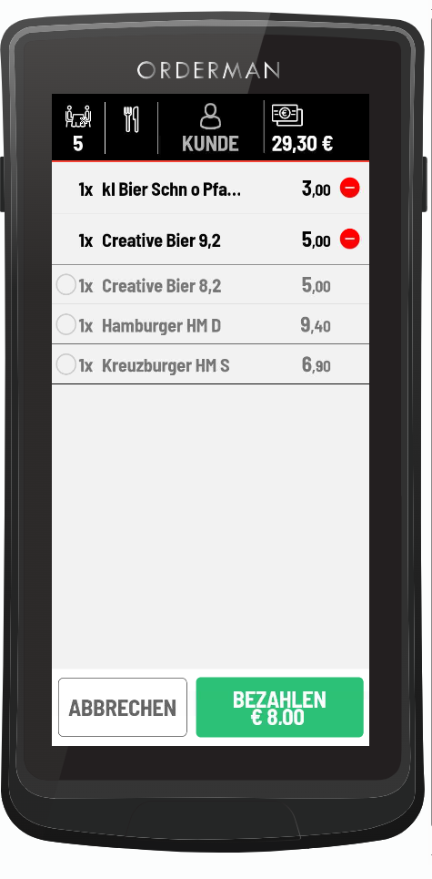
IQ Order: Rechnung teilen
3. Positionen auswählen, welche Person A bezahlen soll.
4. Bezahlen auswählen.
3
4

Slide 4
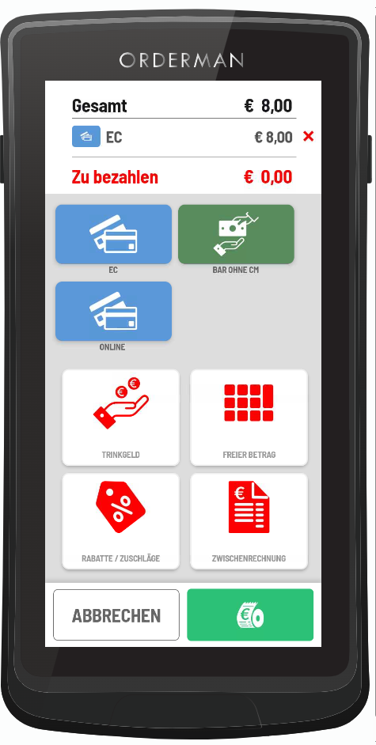
IQ Order: Rechnung teilen
5. Zahlart auswählen.
6. Mit der Bonrolle bestätigen.

Slide 5
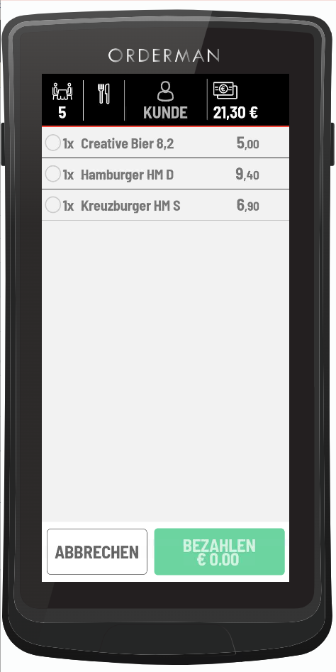
IQ Order: Rechnung teilen
7. Wir werden automatisch zurück zum Tisch geleitet und können Person B kassieren.

